Slide 1
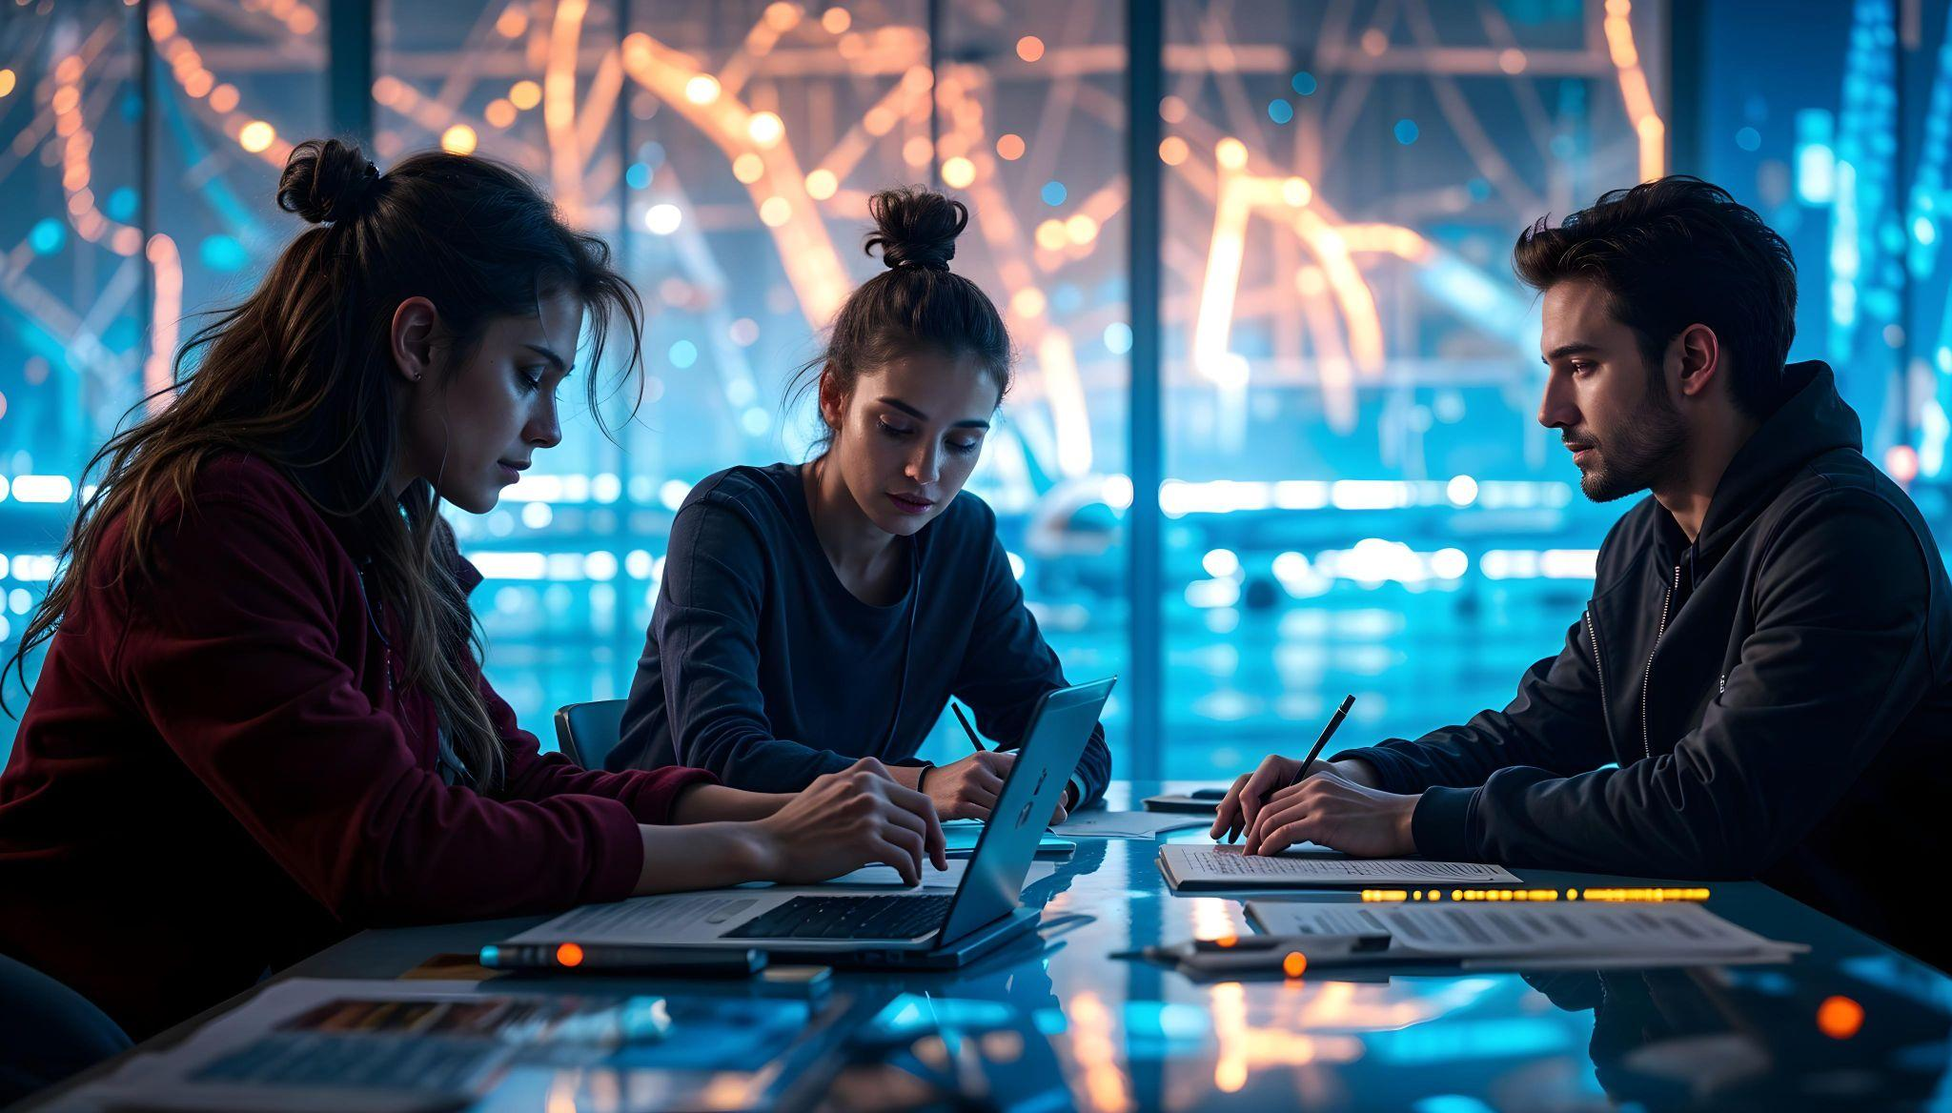
Kolore guztietako lanbideak
Erakunde parte-hartzaileak:

Slide 2
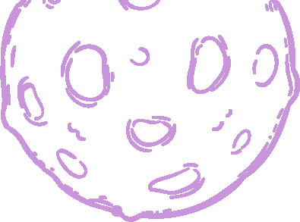
ABIAPUNTUA:
Gizarteari buruzko gaiak jorratzen dituen telebista-programa bat gara, eta gizonek eta emakumeek zenbait lanbidetan duten ordezkaritzari buruzko albiste bat argitaratu nahi dugu. Horretarako, grafikoki adierazi behar da gure gizartean lanbide jakin batzuetan lan egiten duten gizonen eta emakumeen proportzioa. Informazio estatistiko deskriptiboa irudikatzeko, ez gara datuetan edo ebidentzietan oinarrituko, pertzepzio pertsonaletan baizik. Informazioa argitaratu aurretik, komunikabide profesionala garen aldetik, datu estatistiko errealekin alderatu beharko dugu gure azterlana.

Slide 3
ABIAPUNTUA:
1. Urratsa:
2. Urratsa:
Fake news edo albiste faltsuak
Nola irudikatzen dugun STEM profesional bat
3. Urratsa:
4. Urratsa:
5. Urratsa:
Zer lan egiten dute gizabanakoek gizartean
Errealitatea aztertzea
Lanbideek ez dute generorik

Slide 4
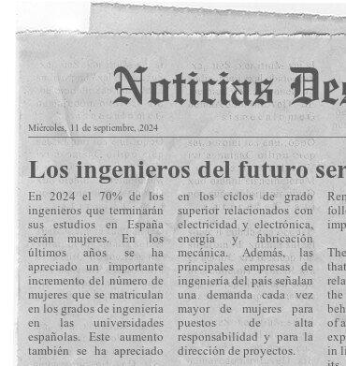
Kolore guztietako lanbideak:
1. Urratsa: Fake news edo albiste
faltsuak (5 minutu)
Zer iritzi dugu albisteko datuei buruz?
Egiazkoak direla uste dugu? Zergatik bai edo zergatik ez?
Fodey.com -ekin sortutako albiste faltsua
Fake news edo albiste faltsu:
sasikazetaritzako eduki bat da, albiste-atarien, prentsa idatziaren, irratiaren, telebistaren eta sare sozialen bidez zabaltzen dena publiko jakin bat desinformatzeko xedez. Amen-omen mota bat da (Wikipedia)

Slide 5
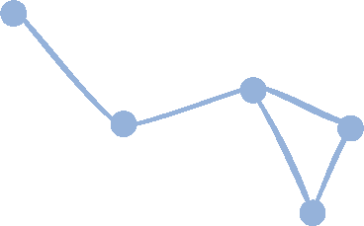
Kolore guztietako lanbideak:
2. Urratsa: Nola irudikatzen dugun STEM profesional bat
(10 minutu)
1. PERTSONAIA IRUDIKATU
inolako galderarik egin gabe, imajinatu beharko duzue zertan lan egiten duen, zer ikasi duen, enpresan zer lanpostu duen, zenbat ordu lan egiten dituen, haren lana nolakoa den eta abar
2. EGIN GALDERAK
profesionalaren benetako ezaugarriak aurkitzeko galderak egin ahal izango dituzue: zertan lan egiten duen; zer lanpostu mota duen; zer ikasi zuen; haren lana nolakoa den, etab

Slide 6
Kolore guztietako lanbideak:
2. Urratsa: Nola irudikatzen dugun STEM profesional bat
(10 minutu)
Gure ustez, zer itxura dute STEM profesionalek?
Itxura zehatz bat izaten dute?
Itxura bera al dute informatikariek, ingeniariek, zientzialariek edo abokatuek?
Zer pertzepzio dugu haien lanei buruz?
Zergatik dugu STEM lanbideen irudi hori?
STEM LANBIDEAK | ESTEREOTIPOAK

Slide 7
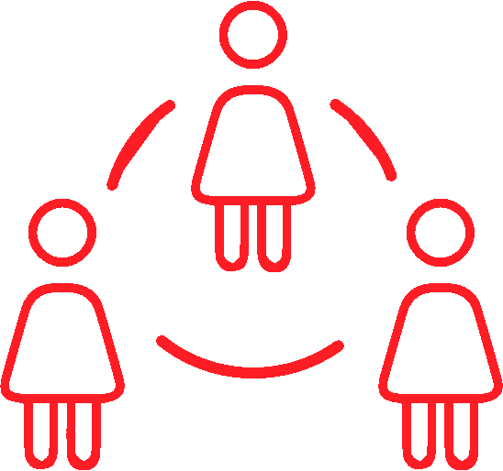
Kolore guztietako lanbideak:
3. Urratsa: Zer lan egiten dute gizabanakoek gizartean
(15 minutu)
Zein lanbidetan uste duzue daudela pertsona gehiago orokorrean, eta zein proportziotan daude gizon edo emakume gehiago?
Adostu hurrengo lanbideetan 50 postit laranja (emakumeak ordezkatuz) eta 50 postit berde (gizonak ordezkatuz) jartzeko.
MEDIKUNTZA | OSTALARITZA | ERIZAINTZA | ADMINISTRAZIOA | ERAIKUNTZA | GARRAIOA | INGENIARITZA | MERKATARITZA | HEZKUNTZA | GIZARTE SERBITZUAK

Slide 8
Kolore guztietako lanbideak:
3. Urratsa: Zer lan egiten dute gizabanakoek gizartean
(15 minutu)
Zein lanbidetan jarri dugu pertsona-proportzio handiena?
Zergatik uste dugu jende-kopuru handiena lanbide horretan aritzen dela? Lanbide hori gizartearentzat oso garrantzitsua delako? Edo, beste zerbaitegatik?
Zein lanbidetan dago gizonen proportzio handiagoa? Eta zeinetan dago emakumeen proportzio handiagoa? Zergatik?
Zuen ustez, gizonei soilik edo emakumeei soilik dagozkien trebetasun bereziak behar dira lanbide jakin batzuetarako?

Slide 9
Kolore guztietako lanbideak:
3. Urratsa: Zer lan egiten dute gizabanakoek gizartean
(15 minutu)
GALDETU STEM PROFESIONALARI
Zure ustez, zer zeregin zehatzek egiten dituzte berdin ongi gizonak eta emakumeak lanean?
Zein da gizon eta emakumeen presentzia zure lanpostuan?

Slide 10
Kolore guztietako lanbideak:
4. Urratsa: Errealitatea aztertzea (10 minutu)
Azterlaneko grafikoetako zirkulu bakoitzak okupazio, ofizio edo lanbide bat adierazten du, bertan lan egiten duten emakumeen ehunekoaren arabera. Datuak Espainiakoak dira.
Baliabidea
Estatistikako Institutu Nazionalaren azterketa.
Azterlan horrek Espainiako lanbide maskulinizatuenak eta feminizatuenak zein diren erakusten du.
Aurreko jardueran, gizon-emakumeak lanbide-arloen arabera banatu dituzue.
Zuen banaketa horrek ba al du antzekotasunik datu errealek erakusten dutenarekin?
Harritu al zaituztete lanbideren bateko emaitzek?

Slide 11
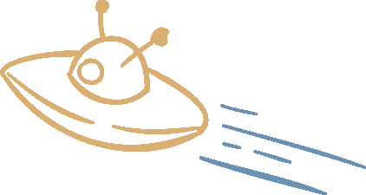
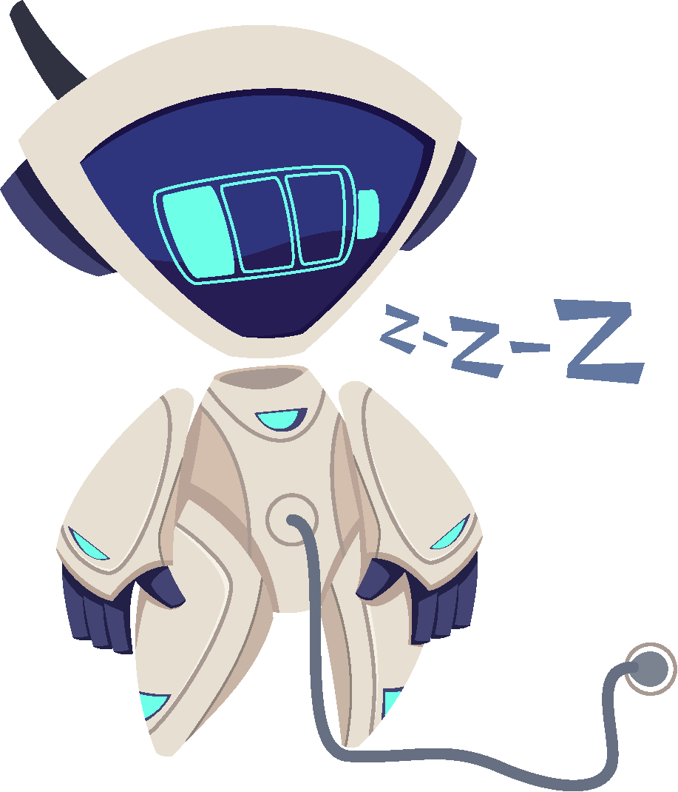
Kolore guztietako lanbideak:
5. Urratsa: Lanbideek ez dute generorik (10 minutu)
Bideo: “Always like a girl”
Bideo: “Inspirando al futuro sin estereotipos”
Nola sentitzen gara bideoak ikusi ondoren?
Antzeko zer esaldi edo ideia estereotipatu ezagutzen edo entzun ditugu?
Zer egin behar dugu iruzkin horien aurrean edo egoera estereotipatuak ikusten ditugunean?
Badugu askatasunik gure lanbidea aukeratzeko?
Zerk mugatzen du gure aukeraketa?
Zer irizpide jotzen ditugu garrantzitsutzat aukeraketa egiteko?

Slide 12
Kolore guztietako lanbideak:
5. Urratsa: Lanbideek ez dute generorik (10 minutu)
“Genero estereotipoen aurkako dekalogoa” egin zenezakete. Horretarako, hainbat eremutan gertatzen diren egoerak
pentsa ditzakezue, hala nola eskola/ikastetxea, familia edo mundu profesionala.
Halaber, lanbideen PLANETAK aztertzera animatzen zaituztegu, zer lan produktibo eta zein erreproduktibo kontsideratzen diren aztertzeko edo gizon eta emakumeen presentzia handiagoa zein den eta zergatik hausnartzeko.

Slide 13
GAUZATZEKO GOMENDIOAK:
Ziurtatu Interneterako konexioa duzula, bideoak ikusteko
Errespeta itzazu ikasgelan laguntzen zaituzten STEM profesionalak.
Sortu errespetu eta babes giro bat zure taldean, non pertsona guztiak eroso sentituko diren beren ideiak partekatuz.

Slide 14
Kolore guztietako lanbideak
Erakunde parte-hartzaileak:

